Slide 1


Phân tích doanh thu công ty XX năm 2023
Created by P.H.Chang

Slide 2
MỤC DÍCH NGHIÊN CỨU
Tổng quan tình hình cung cấp dịch vụ của công ty
Phân tích về doanh thu của công ty
Đưa ra khuyến nghị cho công ty
PHẠM VY NGUYÊN CỨU
Giả định công ty XX là một Công ty tài chính, thành lập năm 2003
Số liệu nghiên cứu gồm 2 bảng dữ liệu : branch_data và service_data
Thời gian : 1/1/2023 – 31/12-2023
500
$451
400
300
200
100
Jan
Feb
Mar
Apr
May
1
2
3
4

Slide 3
NỘI DUNG
2
Tổng quan tình hình cung cấp dịch vụ của công ty
3
Phân tích doanh thu của công ty
4
Đưa ra khuyến nghị cho công ty

Slide 4

Tổng quan tình hình cung cấp dịch vụ của công ty
January
Su | Mo | Tu | We | Th | Fr | Sa
 |  |  | 1 | 2 | 3 | 4
5 | 6 | 7 | 8 | 9 | 10 | 11
12 | 13 | 14 | 15 | 16 | 17 | 18
19 | 20 | 21 | 22 | 23 | 24 | 25
26 | 27 | 28 | 29 | 30 | 31

Slide 5
195.32M
Tổng doanh thu của công ty XX thu được năm 2023
216782
Số giờ công ty cung cấp dịch vụ
Số liệu từ 01/01/2023 đến 31/12/2023
48000
Tổng số lượt cung cấp dịch vụ của công ty XX năm 2023
4 khu vực
Công ty cung cấp dịch vụ trên 4 khu vực lãnh thổ: Americas, APAC, EMEA, Europe
Công ty XX là công ty đa quốc gia cung cấp các dịch vụ tài chính

Slide 6
Phân tích về doanh thu của công ty

Slide 7
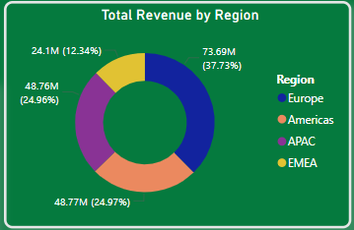

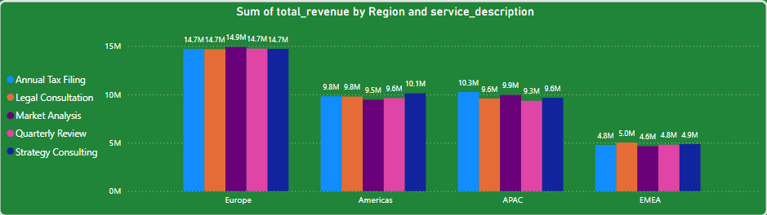
Tổng doanh thu của công ty dựa trên 4 khu vực
Khu vực chiếm tỷ trọng cao nhất là Europe với 37.73% (73.69M)
Khu vực chiếm tỷ trọng thấp nhất là EMEA với 12.34% (24.1M)
Tổng doanh thu của từng loại dịch vụ chia theo từng khu vực
Loại dịch vụ mang lại doanh thu cao nhất:
Americas
Strategy Consulting 10110900.00
APAC
Annual Tax Filing 10254300.00
EMEA
Legal Consultation 5027100.00
Europe
Market Analysis 14907000.00
Nhìn vào biểu đồ ta thấy tổng doanh thu giữa các loại hình dịch vụ không có sự chênh lệch quá lớn

Slide 8
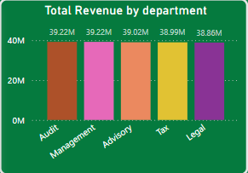
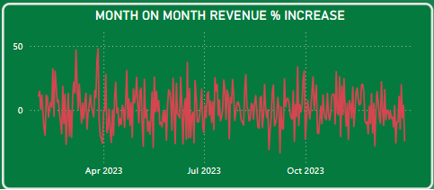
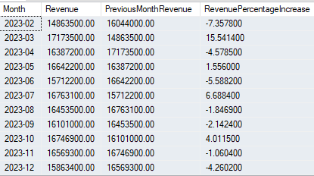
Tổng doanh thu công cấp dịch vụ cho các phòng ban
=> Giữa các phòng ban không có sự chênh lệch quá lớn về doanh thu mang lại, có thể nói các phong ban này đều quan trọng như nhau để mang lại doanh thu cho công ty.
Tỷ lệ phần trăm tăng doanh thu giữa các tháng
Doanh thu của Tháng 3 có sự tăng đột biến, Tháng 2 (tức Quý 2) có lượng tăng trưởng thấp nhấ.
Doanh thu Qúy 2 có tỷ lệ phần trăm tăng không cao , Qúy 3 có lượng tăng nhẹ

Slide 9
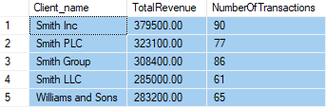
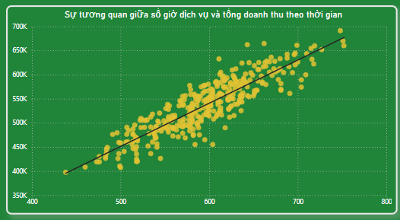
Top 5 khách hàng có lượng giao dịch cao nhất và số lần giao dịch
Sự tương quan giữa số giờ dịch vụ và doanh thu
Đây là mối tương quan thuận
Số giờ dịch vụ càng cao sẽ đem lại lợi nhuận càng lớn

Slide 10

Khuyến nghị cho công ty

Slide 11

Đề xuất
Nếu tốc độ tăng trưởng của doanh nghiệp vẫn duy trì ở mức ổn định như trên doanh nghiệp nên:
Đẩy mạnh đầu tư, chất lượng vào các dịch vụ đang có
Tiếp tục trau dồi và bổ sung thêm nhiều kiến thức chuyên sâu cho nhân viên
Có thể thấy doanh thu Quý 3 sẽ nhỉnh hơn các Quý còn lại nên tăng cường thêm nhân viên để phục vụ tốt hơn cho khách hàng
Thị trường Europe chiếm tỷ trọng cao nhất vì vậy nên đẩy mạnh vào thị trường này, có thể phát triển thêm các loại hình dịch vụ mới
Nên có những ưu đãi cho những khách hàng thân thiết có tổng số tiền và số lần giao dịch cao nhất
Làm thẻ VIP cho top 5 khách hàng có tổng số tiền giao dịch cao nhất

Slide 12


THANK YOU !!!

